Slide 1
Развитие
процессов мышления
Автор: Довбищук Наталья Васильевна,
МАОУ СОШ№5
ЯНАО г.Лабытнанги

Slide 2
«Найди лишнее»

Slide 3
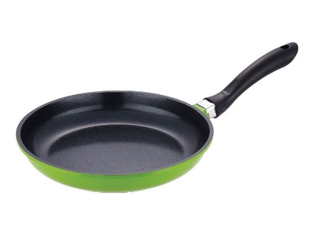
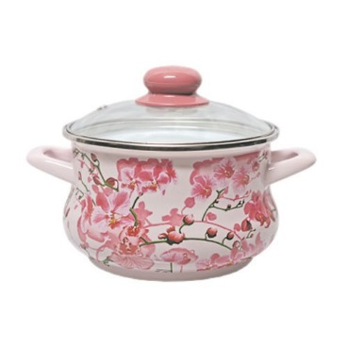
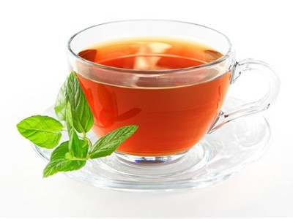
СКОВОРОДА
КАСТРЮЛЯ
ЛОПАТА
ЧАШКА
ЛОПАТА

Slide 4
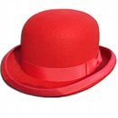
КАРАНДАШ
ТЕТРАДЬ
КНИГА
ШЛЯПА
ШЛЯПА

Slide 5
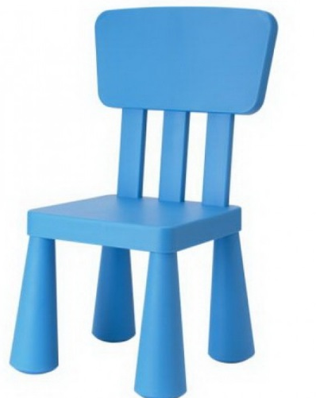
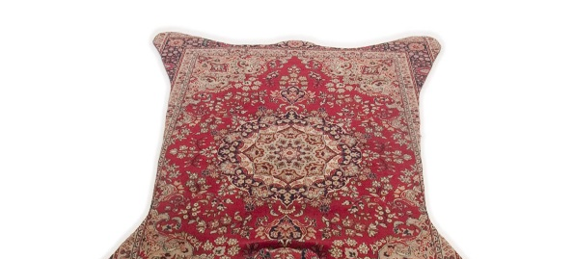
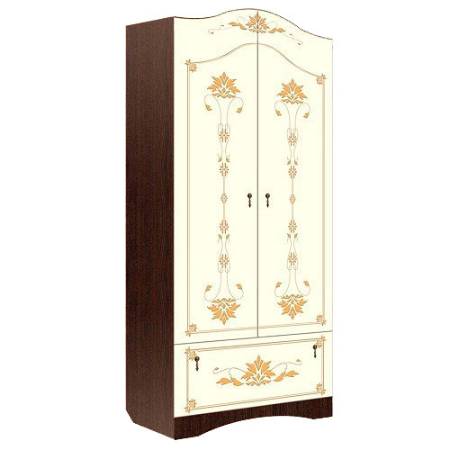
СТУЛ
СТОЛ
КОВЕР
ШКАФ
КОВЕР

Slide 6
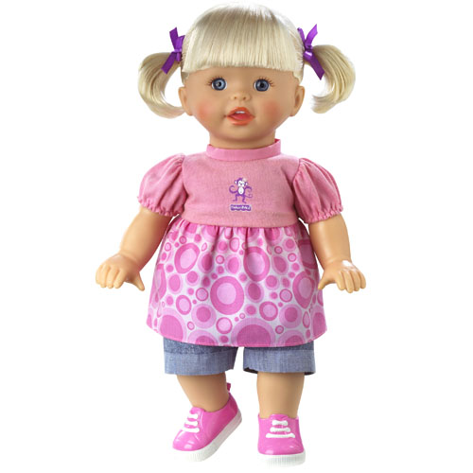
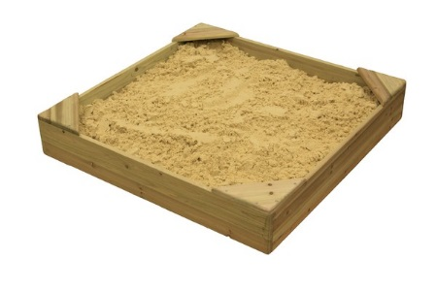
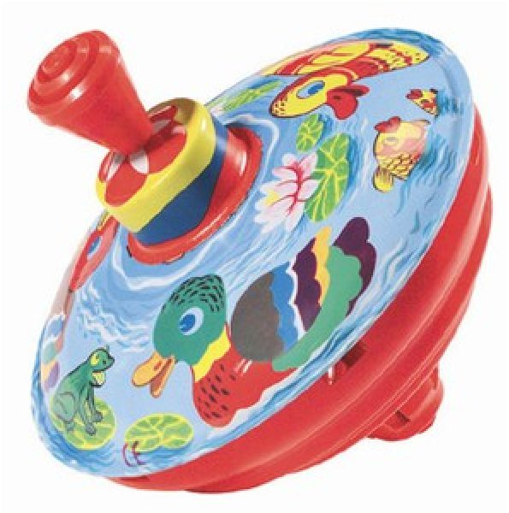
КУКЛА
СКАКАЛКА
ПЕСОК
ЮЛА
ПЕСОК

Slide 7
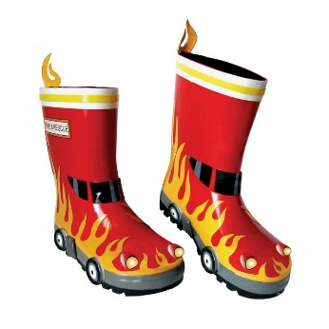
ПИДЖАК
САПОГИ
ШУБА
КОФТА
САПОГИ

Slide 8
«Говори наоборот»

Slide 9
БОЛЬШОЙ
МАЛЕНЬКИЙ
ТОЛСТЫЙ
ТОНКИЙ
ЧЕРНЫЙ
БЕЛЫЙ
ХОЛОДНЫЙ
ГОРЯЧИЙ
ПУСТОЙ
ПОЛНЫЙ
ЛЕГКИЙ
ТЯЖЕЛЫЙ

Slide 10
РЕБЕНОК
ВЗРОСЛЫЙ
ОГОНЬ
ВОДА
СИЛЬНЫЙ
СЛАБЫЙ
ВЕСЕЛЫЙ
ГРУСТНЫЙ
ЧИСТЫЙ
ГРЯЗНЫЙ
БОЛЬНОЙ
ЗДОРОВЫЙ

Slide 11
Она – премудрая девица, На все руки мастерица, Все она знает и там и тут, Ну-ка как ее зовут?
Василиса - Премудрая

Slide 12
Закричал охотник:
«Ой! Двери гонятся за мной!»
ЗВЕРИ
На виду у детворы
Крысу красят маляры.
КРЫШУ
Тает снег. Течет ручей.
На ветвях полно врачей.
ГРАЧЕЙ
Миша дров не напилил,
печку кепками топил.
ЩЕПКАМИ
Синеет море перед нами,
летают майки над волнами.
ЧАЙКИ
Жучка будку не доела.
Неохота. Надоела.
БУЛКУ

Slide 13
«ШИФРОВКА»

Slide 14
Не все золото, что блестит.

Slide 15
Большая шляпа, но короткие штанишки
У этого озорного мальчишки - коротышки.
Лентяй он и обормот
За что ни возьмется
Всё выходит у него наоборот.
Незнайка

Slide 16
«Составь слово»
ЛАПЧЕ, ДИЛКРОКО, КАЩУ, КАБАБОЧ, УКПА, МАРОШКА, ОНЬКУ, ЯЦЗА, АЛФИКА, ИМНАЛ ГЛАОЛУСДИ, СЬРЫ.

Slide 17
ПЧЕЛА, КРОКОДИЛ, ЩУКА, БАБОЧКА, ПАУК, РОМАШКА, ОКУНЬ, ЗАЯЦ, ФИАЛКА, НАЛИМ, ГЛАДИОЛУС, РЫСЬ.

Slide 18
«Группировка слов»
Насекомые: Рыбы: Животные: Цветы:
пчела, бабочка, паук.
щука, окунь, налим.
крокодил, заяц, рысь.
ромашка, фиалка, гладиолус.

Slide 19
Используемая литература:
Локалова Н.П. «120 уроков психологического развития младших школьников (психологическая программа развития когнитивной сферы I-IV классов)». Часть 1. Книга для учителя.-4-е изд.,-М.: «Ось-89», 2008.-272с.
Новикова Л.М., Самойлова И.В. Настольная книга школьного психолога. 1-4 классы/ Л.М. Новикова, И.В. Самойлова. – М.: Эксмо, 2008. -384 с.
Интернет-ресурсы:
images.yandex.ru
pedsovet.su
uznavaka.ru›

